Slide 1
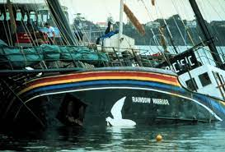
Plasticage du Rainbow Warrior
Fait par Samuel Turmel

Slide 2
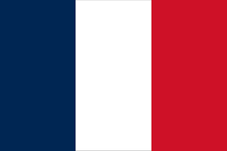
Où:Nouvelle Zélande
Quand: 7 juillet 1985
Quoi: explosion du bateau
Conséquence: mort du photographe
Pourquoi est-il mort: il est aller chercher son appareil photo
Pays: France
Ils voulait tester des armes nucléaire et Greenpeace voulait s’y interposer
Pm1: François mitéraud
Enquête: Démission ministre de la défense
Les services secrets voulaient sabordé le navire

